Slide 1
플렉서블 박스

Slide 2
예제 4

Slide 3
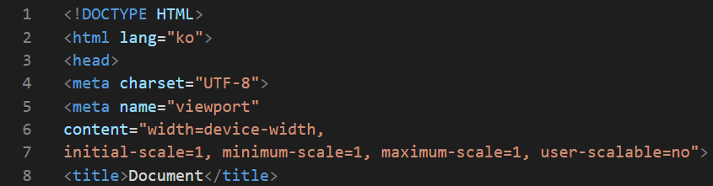

Slide 4
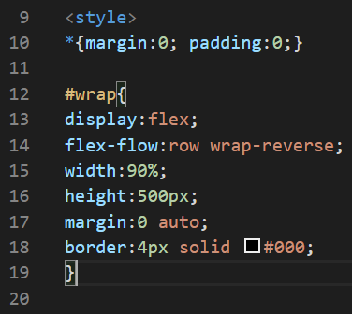
첫번째: 박스를 왼쪽에서
오른쪽으로 배치하는 row속성
두번째: 박스를 여러줄로 배치하되 역방향으로 배치하는 wrap-reverse

Slide 5
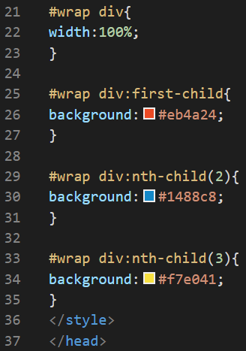

Slide 6
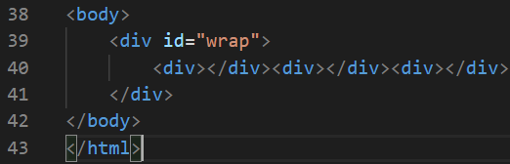

Slide 7
실행결과

Slide 8
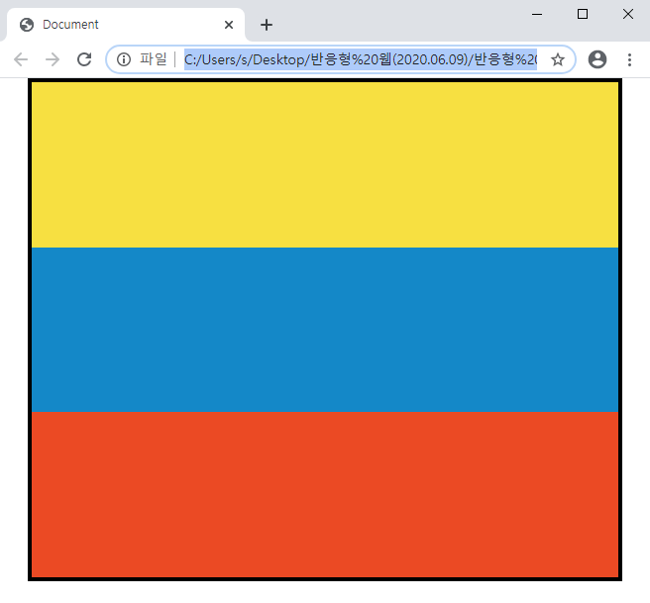

Slide 9
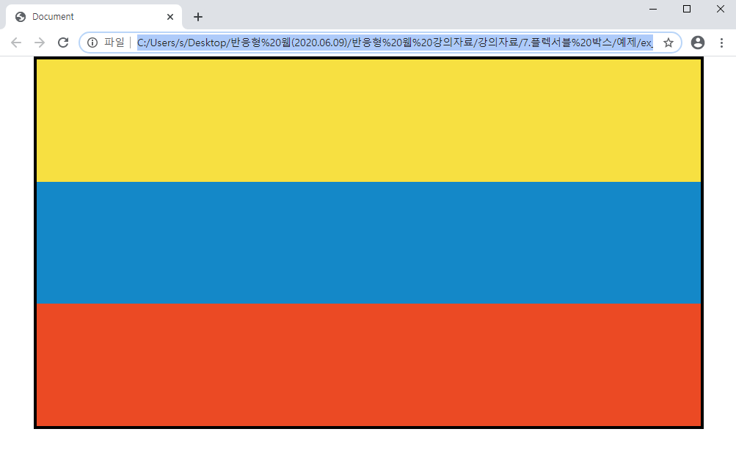

Slide 10
예제 5

Slide 11
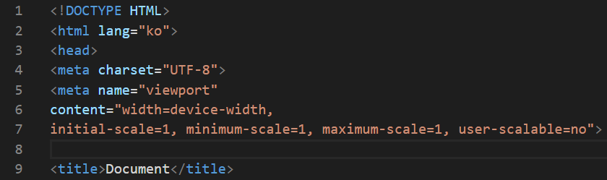

Slide 12
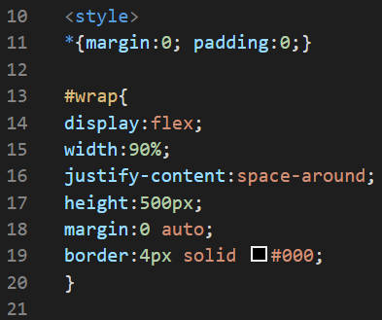
양 옆에 공간을 두고 자동 정렬

Slide 13
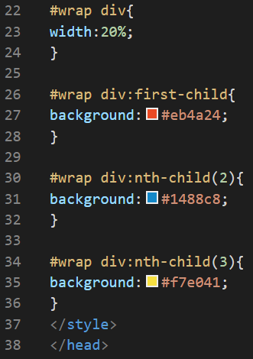
각 div는 20%차지함

Slide 14
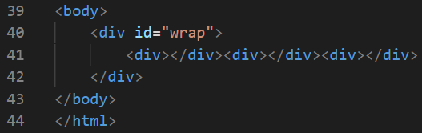

Slide 15
실행결과

Slide 16
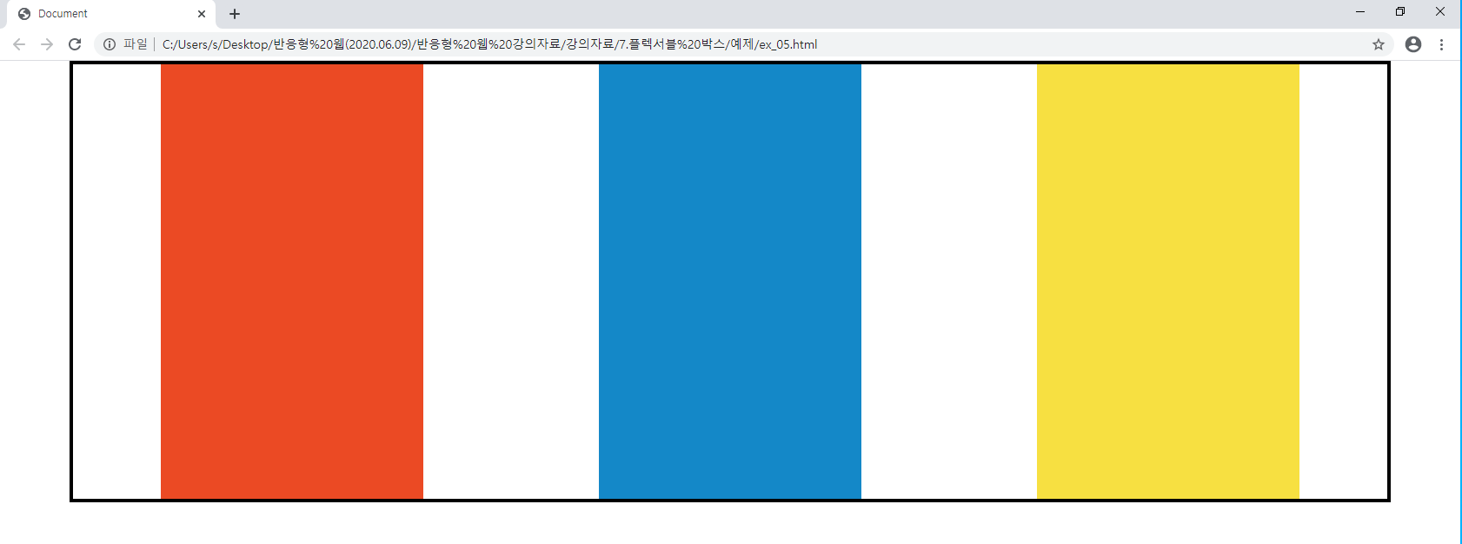

Slide 17
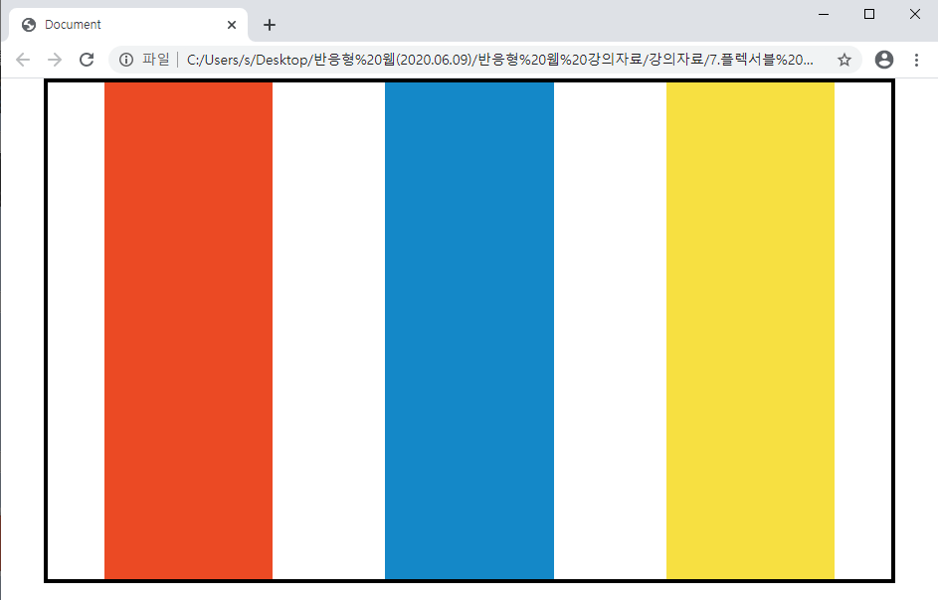

Slide 18
예제 6

Slide 19
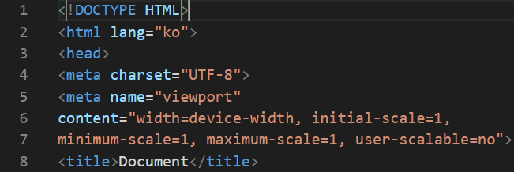

Slide 20
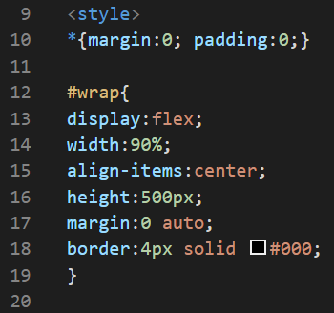
플렉스 아이템을
교차축 방향의 중앙으로 배치

Slide 21
속성명 | 속성값 | 적용 요소
align-items | stretch, flex-start, flex-end, center, baseline | 플렉서블 박스

Slide 22
stretch : 박스를 확장해서 배치하며, 기본값

Slide 23
flex-start : 박스를 교차축의 시작점에 배치

Slide 24
flex-end : 박스를 교차축의 끝점에 배치

Slide 25
center : 박스를 교차축의 중앙에 배치

Slide 26
flex flex flex flex
baseline : 시작점에 배치되는
자식박스의 글자 베이스라인에 맞춰 배치

Slide 27
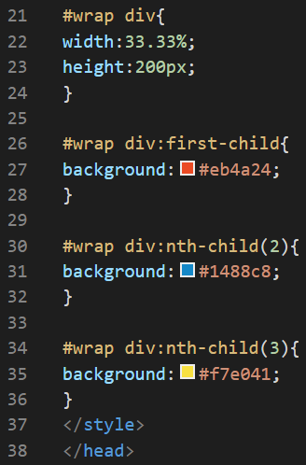

Slide 28
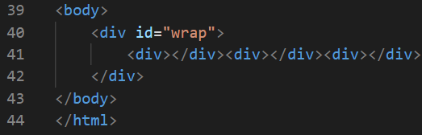

Slide 29
실행결과

Slide 30
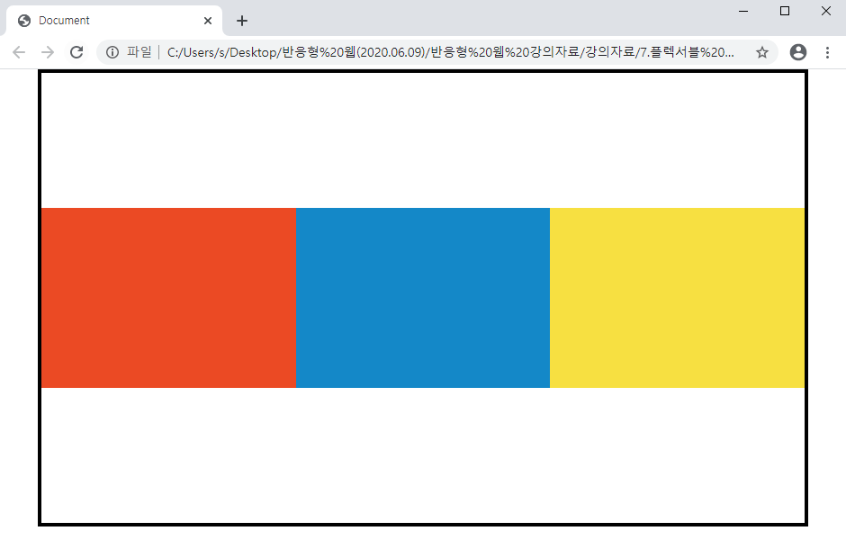

Slide 31
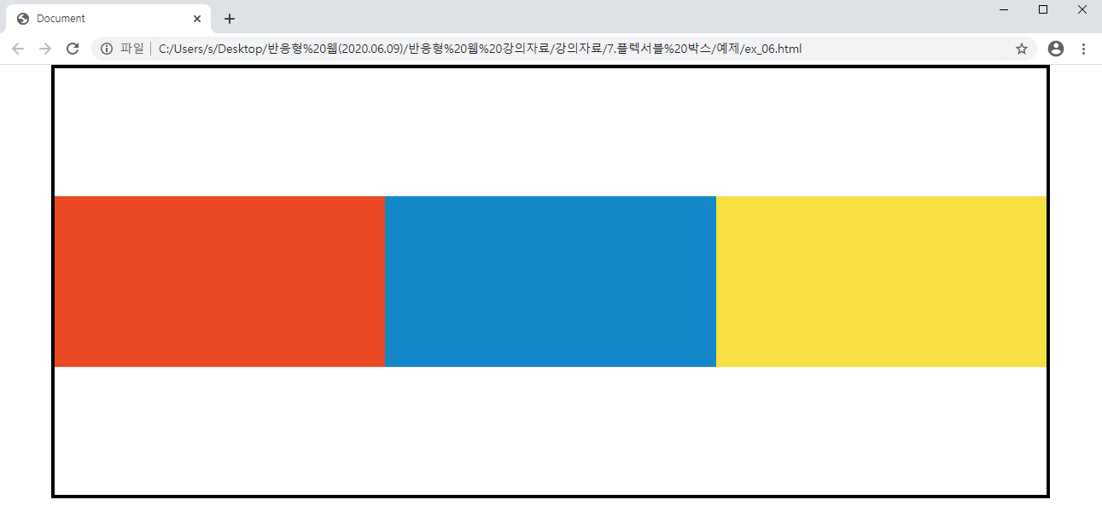

Slide 32
끝

